Slide 1
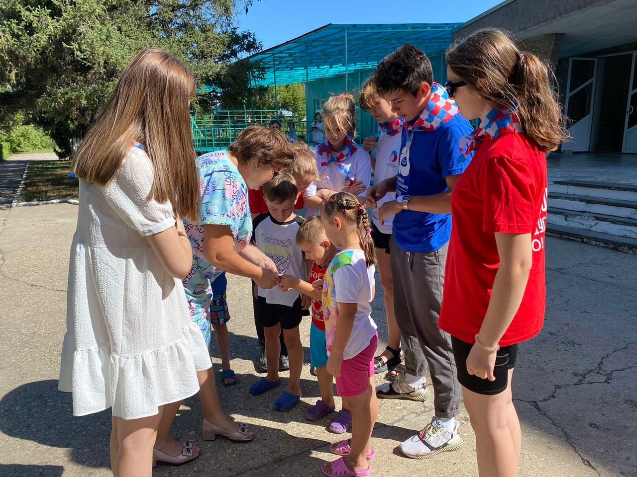
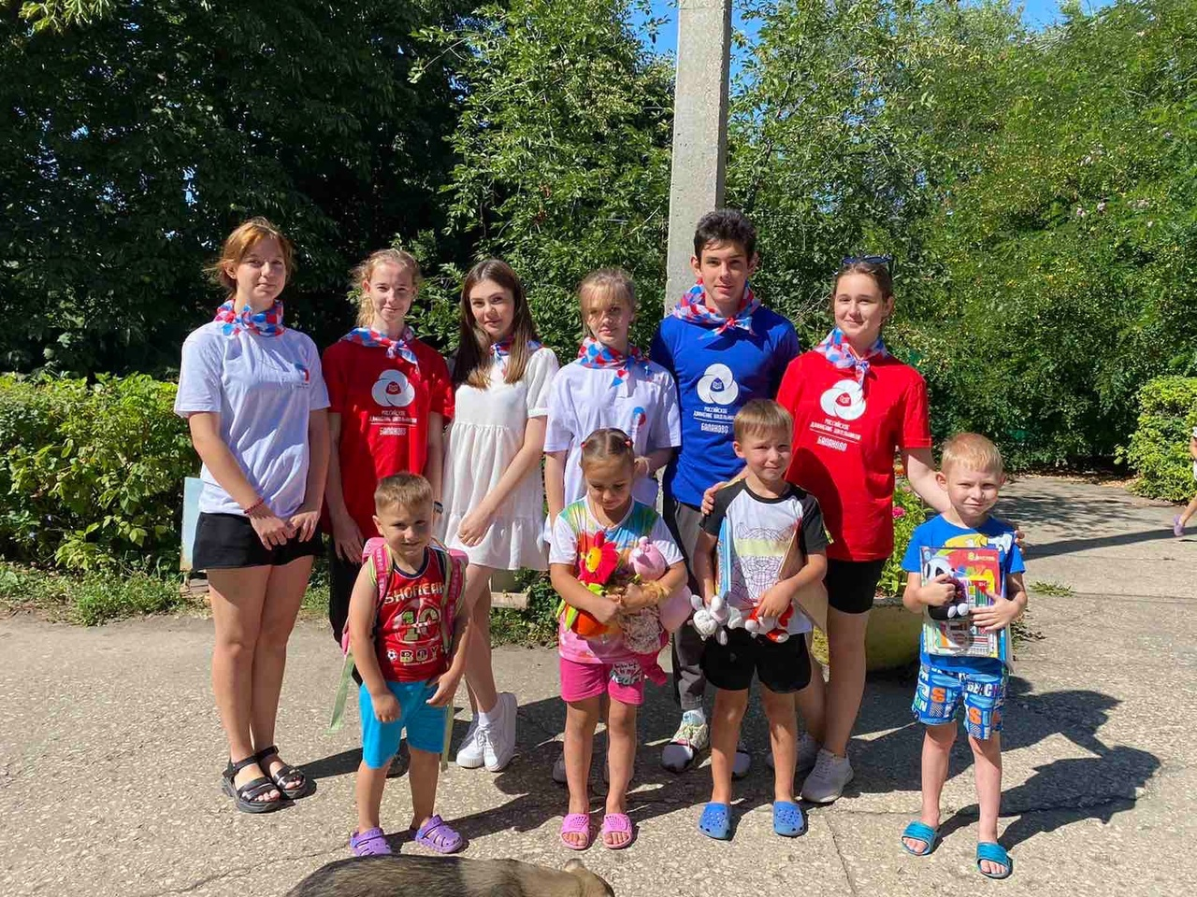
Презентация волонтерской организации «Радуга добра»

Slide 2
Цели и задачи волонтёрской организации:
Цель: Развитие волонтёрского движения в школе, формирование позитивных установок учащихся на добровольческую деятельность. Оказание позитивного влияния на сверстников при выборе ими жизненных ценностей.
Задачи:
1.Формирование сплоченного деятельного коллектива
2.Пропаганда ЗОЖ личным примером
3.Создание условий, позволяющим ученикам своими силами вести работу, направленную на популяризацию ЗОЖ в подростковой среде
4.Привлекать в ряды добровольцев учащихся,состоящих на внутришкольном учёте

Slide 3
История деятельности отряда «Радуга добра» МАОУ СОШ №28
Волонтёрский отряд начал свою активную деятельность с 2019 года. В то время руководителем была Н.П. Кормщикова. Командирами школы в разное время были активисты школы, ныне выпускники, студенты : Романова Алиса, Терехин Даниил, Шмидт Артём, Рубанова Виктория.
С 2020 года отрядом «Радуга добра» руководит Т.Р. Колесник. Командир-активист отряда ученик 11А класса Базаров Руслан.

Slide 4
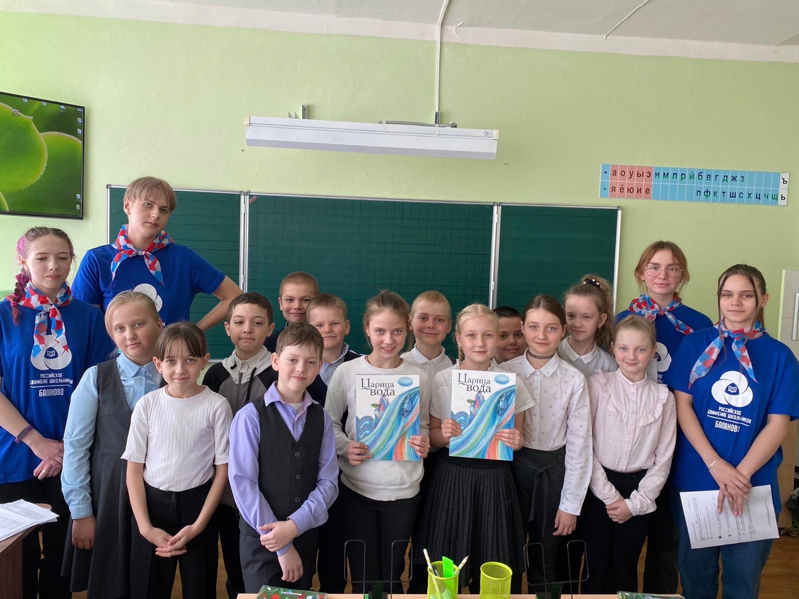
В нашем волонтёрском отряде собрались самые активные, добрые и увлечённые ребята.

Slide 5
Направления деятельности Школьного отряда «радуга добра»
Направление 1. «Милосердие» - помощь ветеранам Великой Отечественной войны, локальных войн, труда; детям инвалидам, сиротам. Направление 2. «Мы в ответе за нашу планету» - организация субботников, экологических десантов; Направление 3. «Спорт и здоровый образ жизни!» - пропаганда ЗОЖ как альтернатива алкоголизму, табакокурению и наркомании.
Направление 4. «Семейное счастье» - воспитание уважительного отношения к семье,
духовным корням, популяризация многодетных семей.
Направление 5. «Памяти связующая нить» - формирование у обучающихся школы
высокого патриотического сознания, верности Отечеству, готовности к выполнению
конституционных обязанностей.

